Slide 1


风娃娃
开发区小学 胡兰

Slide 2
我想知道
1.风娃娃能帮助人们做事吗？
2.他能帮助人们做哪些事呢？
3.人们喜欢他么？

Slide 3
自读课文
我能借助拼音把课文读正确。

Slide 4
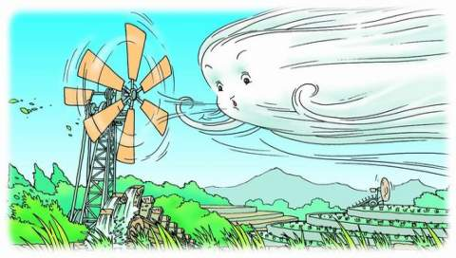
风娃娃帮助风车抽水

Slide 5
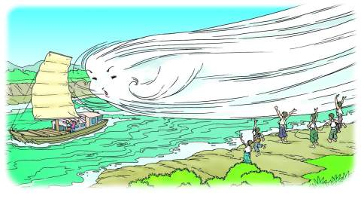
风娃娃对着船帆吹起来

Slide 6
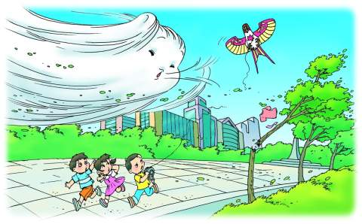
风娃娃把风筝吹跑了。

Slide 7


Slide 8
我会读
chōu xù xī jí qiàn fū
抽 续 吸 极 纤 夫
抽水
断续
吸气
积极
纤夫

Slide 9
我会读
zōng shāng réng zhé zé
踪 伤 仍 折 责
踪影
伤心
仍然
折断
责怪

Slide 10




我会认
我会认
踪
责
续
夫
伤
汗
极
驶
筝
抽
吸
表
号

Slide 11
朗读
风娃娃，我知道人们为什么责怪你？

Slide 12
风娃娃，我想对你说：
做事情光有好的愿望不行，还要看是不是对别人有用。

